Slide 1
Утерянные буквы русского алфавита
Выполнила:
Амосова Александра 5 кл.
Руководитель: Омарова О.А.
п.Лиман 2013 год

Slide 2
Актуальность исследования- поскольку древнерусский язык был и остается важным историческим источником для изучения общественного строя и общественных отношений, материальной и духовной культуры миграции – всей жизни древнерусского народа и его предков.
Объект исследования: алфавит русского языка.
Предмет исследования: исчезнувшие буквы русского алфавита.

Slide 3
Цель работы: выявить, где в современном русском языке встречаются исчезнувшие буквы древнеславянского алфавита.
Задачи исследования:
Изучить научную литературу по теме исследования и разработать методику исследования;
сопоставить древнерусский алфавит и алфавит современного русского языка и выявить исчезнувшие буквы русского алфавита;
отобрать и рассмотреть пословицы и поговорки, в которых используются исчезнувшие буквы русского алфавита.

Slide 4
Теоретическая и практическая значимость работы
определяется возможностью использования результатов исследования в процессе изучения русского языка непосредственно на уроках, в спецкурсе по истории русского языка, а также при проведении дальнейших исследовании в данном направлении.

Slide 5
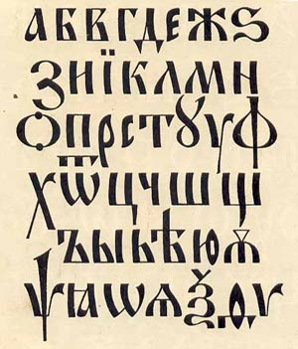
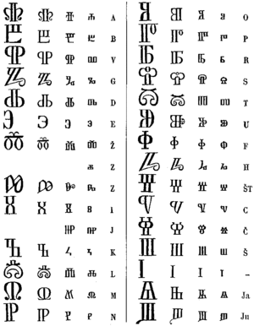
Древние славянские алфавиты: кириллица и глаголица

Slide 6
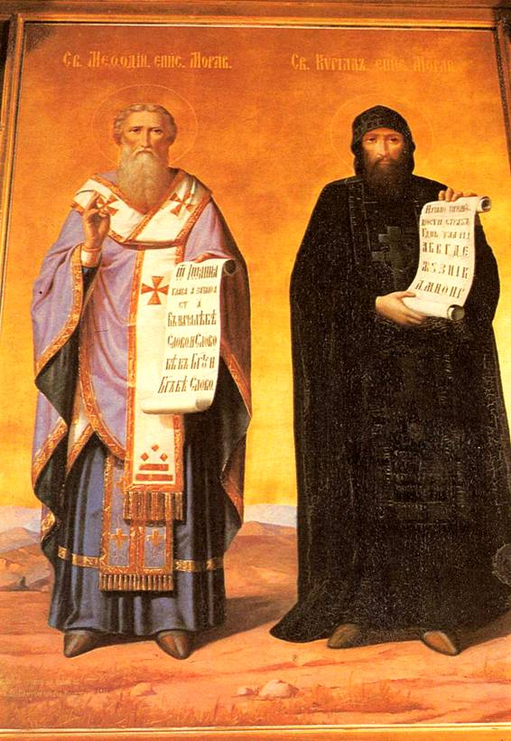
Кириллица
Состоит из 43 букв, заимствованы из греческого унциона – 24 буквы.
Введены 19 новых букв.

Slide 7
Сопоставление кириллицы и алфавита современного русского языка
Утеряно 16 букв:
омега, кси, фита, пси, ижица, юс большой и юс малый, ять и другие.

Slide 8

Омега

Slide 9

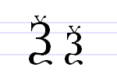
Кси, пси

Slide 10
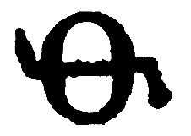
Фита

Slide 11

Земля

Slide 12

Иже

Slide 13

Ижица

Slide 14


Юс малый, юс большой

Slide 15

Ять

Slide 16
Введение в русский алфавит новых букв
Буква Й – введена Академией наук в 1735 году.
Буква Ё – введена в 1797 году Н. М. Карамзиным.

Slide 17
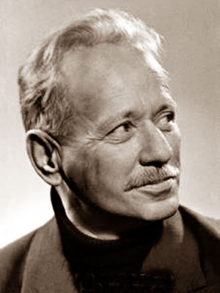
Практическая часть.
О пословицах и поговорках
«Величайшее богатство
народа – его язык!
Ни в одной из форм языкового творчества народа с такой силой не проявляется его ум, история, быт, мировоззрение, как в пословицах»

Slide 18
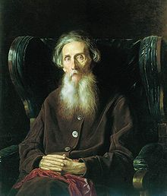
Пословицы и поговорки, включающие буквы древнеславянской азбуки
Даль В. И. Пословицы русского народа. Сборник в 2х томах.
Даль В. И. Толковый словарь живого великорусского языка, в 4х томах.

Slide 19
Результат исследования
Собрано 53 пословицы и поговорки. В них употреблены 23 буквы древнерусской азбуки.
Аз упоминается в 19 пословицах
(Аз, да всему горазд);
Буки – 10
(Буки – букашки, веди – таракашки,
глаголь - кочерёжка);
Глаголь и фита – 7 раз;
(От фиты подвело животы)

Slide 20
Ижица – 6
(Иже да како не солгут никако);
Веди и ферт - 4
(Там я барыней пройдуся, фертом в боки подопруся).

Slide 21
Признаки при употреблении букв в древнеславянской азбуке
1. Признак формы – начертания
Г - Смотреть глаголем – т.е. крючком, ябедником, сутягой.
Ф – Стоять фертом, подпереться фертом – обеими руками в бока.
Θ – У нея ротик фитою – губки бантиком

Slide 22
2. Признак звучания (важен в шуточных складах, которые составляли без особого смысла – только чтобы запомнить, как пишется и
произносится буква)
Аз пью квас
3. Признак положения в азбуке
Сидеть на азах – начинать какую – нибудь науку;
Не суйтесь, буки, поперек аза – аз – первая буква древнеславянского алфавита;
От аза до ижицы.

Slide 23
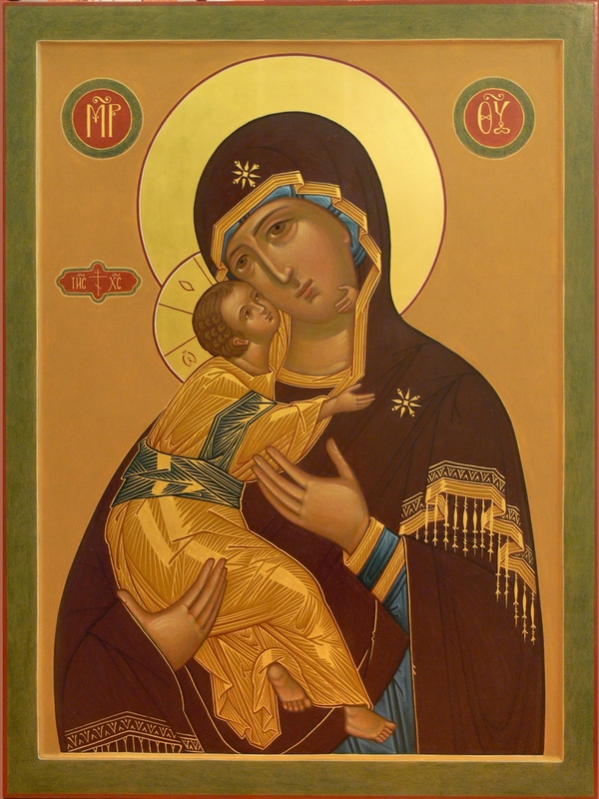
Две пословицы, которые выражают любовь и почтение русского народа к своей азбуке:
Иже да како не солгут никако;
Фита не славна, а вещь она славна
(известно, что буква фита начальная в греческих словах Бог и Богородица, она пишется на иконах)

Slide 24
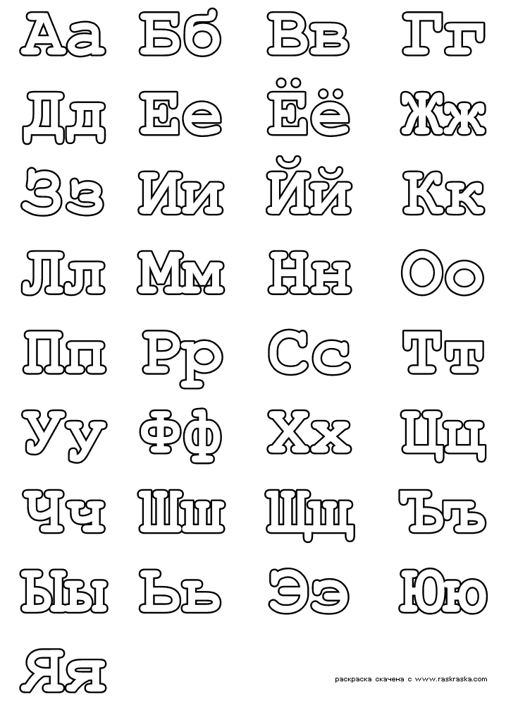
Спасибо за внимание!

